Slide 1
一枝一叶总关情
——采编部服务功能优化实践
汇 报 人 ： 王继英
团队成员：王继英、朱建军、汪青云

Slide 2
目 录
CONTENTS
1
案例背景
2
案例目标
3
案例内容及实施
4
案例创新点

Slide 3
01
案例背景

Slide 4
1
案例背景
01
用户需求
推动图书馆提升服务质量，提升用户体验
02
图书馆自身发展
不同时期，图书馆功能发生不同变化
03
馆员实践探索
根据馆藏建设需要及读者需求对业务流程及内容加以调整

Slide 5
02
案例目标

Slide 6
2
案例目标
01
02
03
提升用户体验
规范、丰满业务流程
激发馆员
创新意识

Slide 7
03
案例内容及实施
①捐赠者信息备注
④快速响应荐购图书
②附件与正本的合订
⑤军民共建流动图书站
③书标添加出版时间

Slide 8
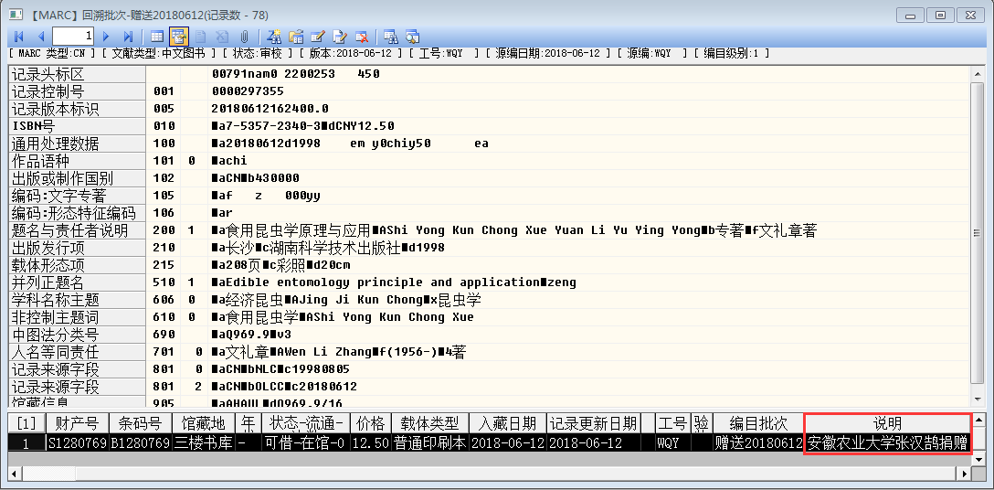
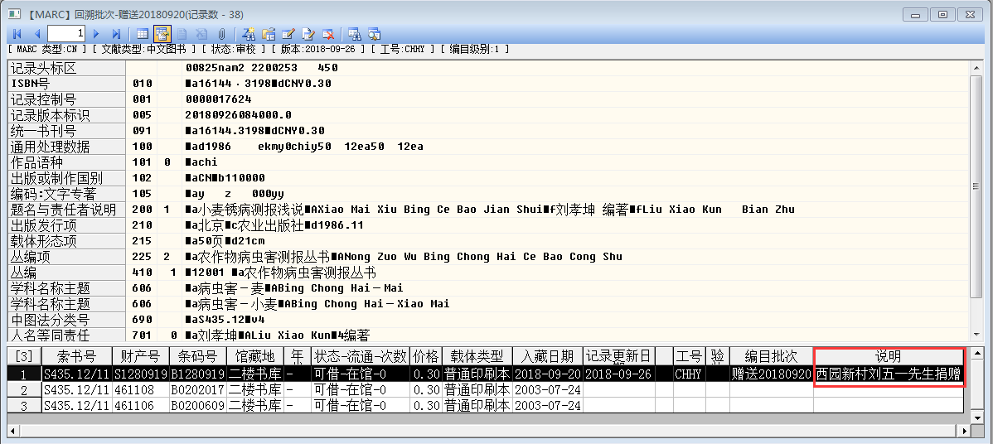
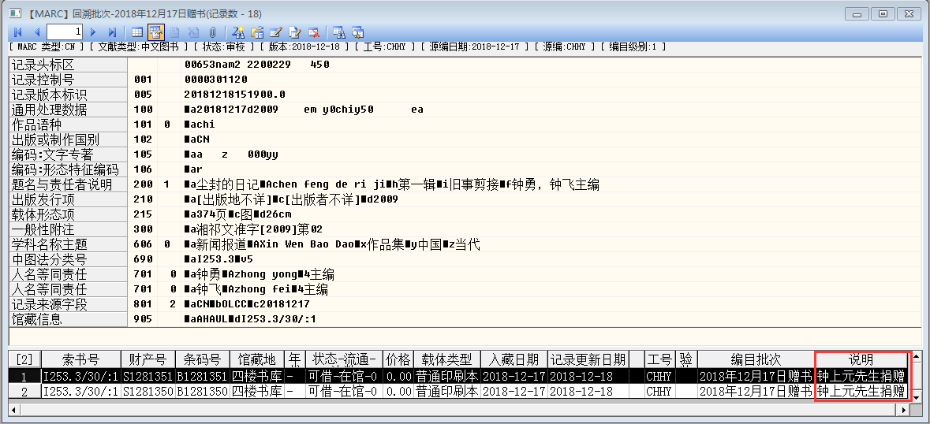
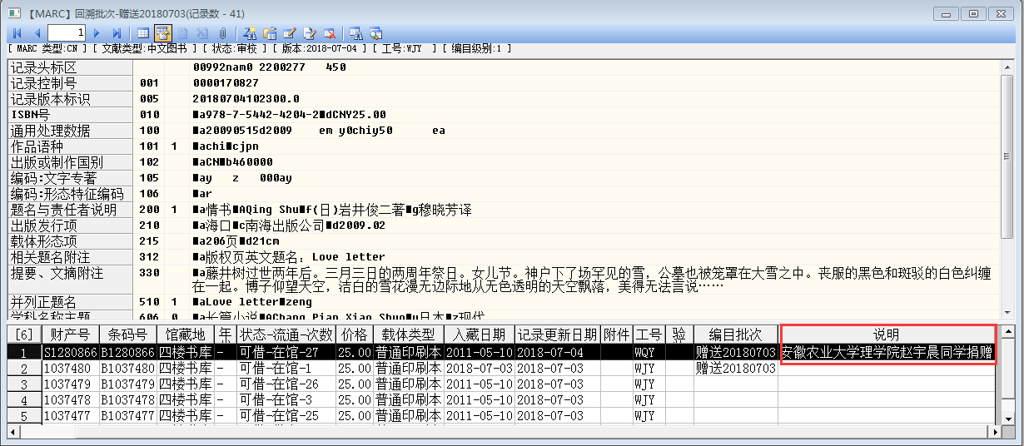
案例内容及实施
①捐赠者信息备注
3

Slide 9
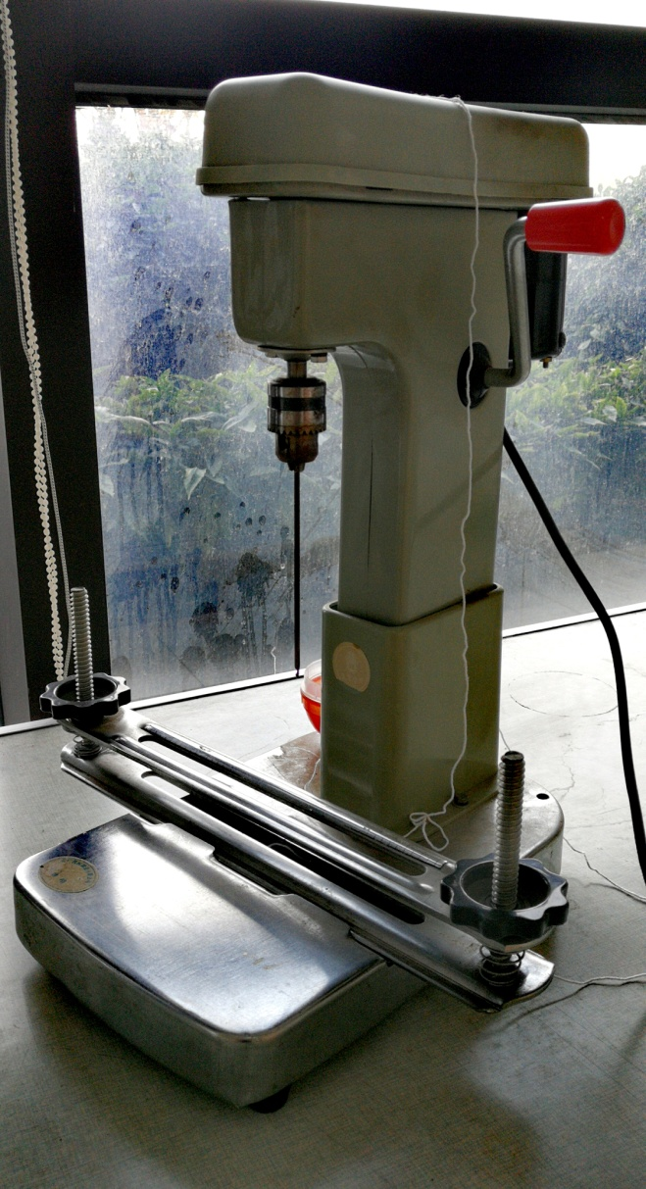
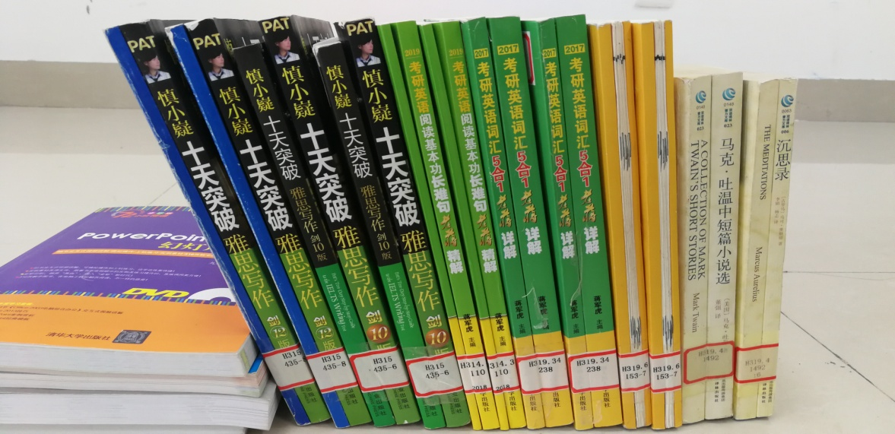
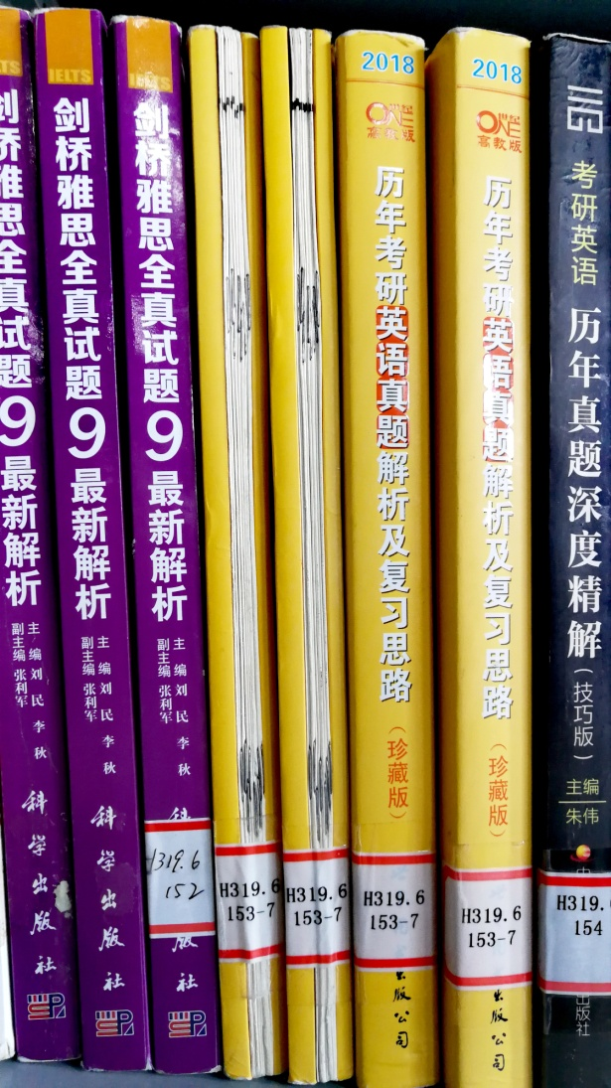
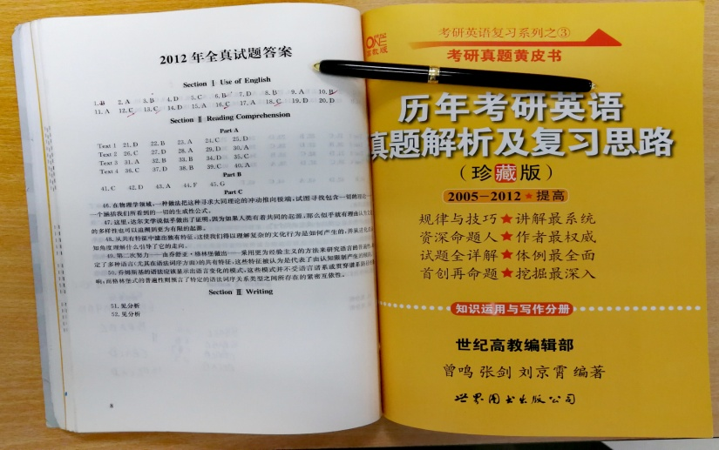
案例内容及实施
②附件与正本的合订
3

Slide 10
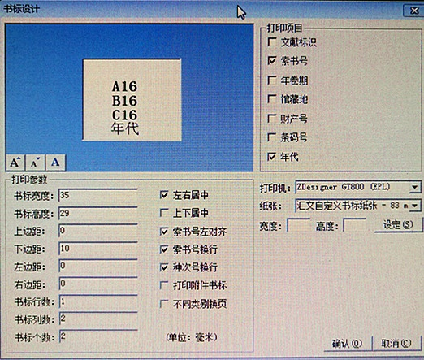
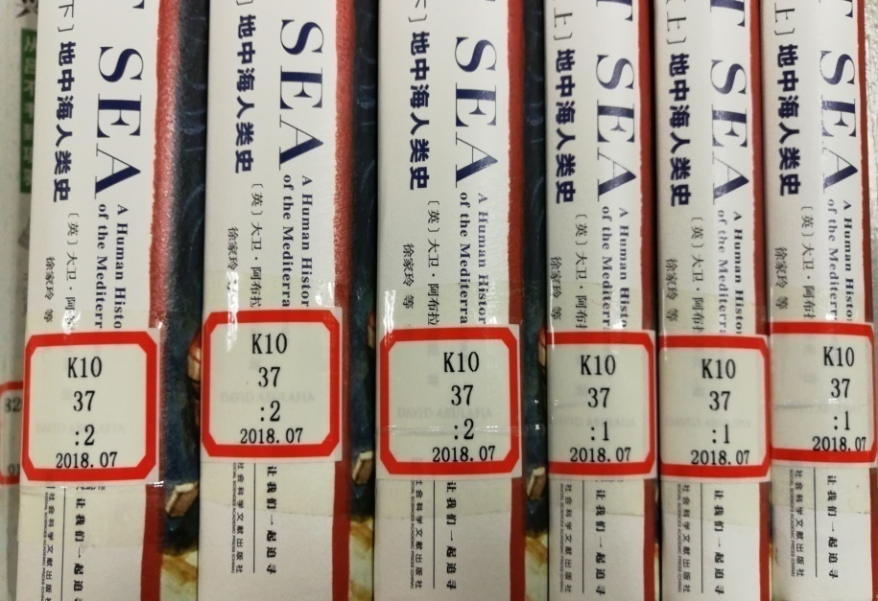
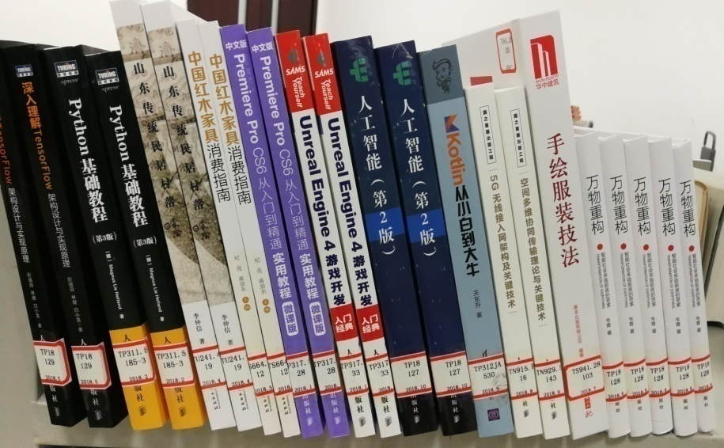
案例内容及实施
③书标添加出版时间
3

Slide 11
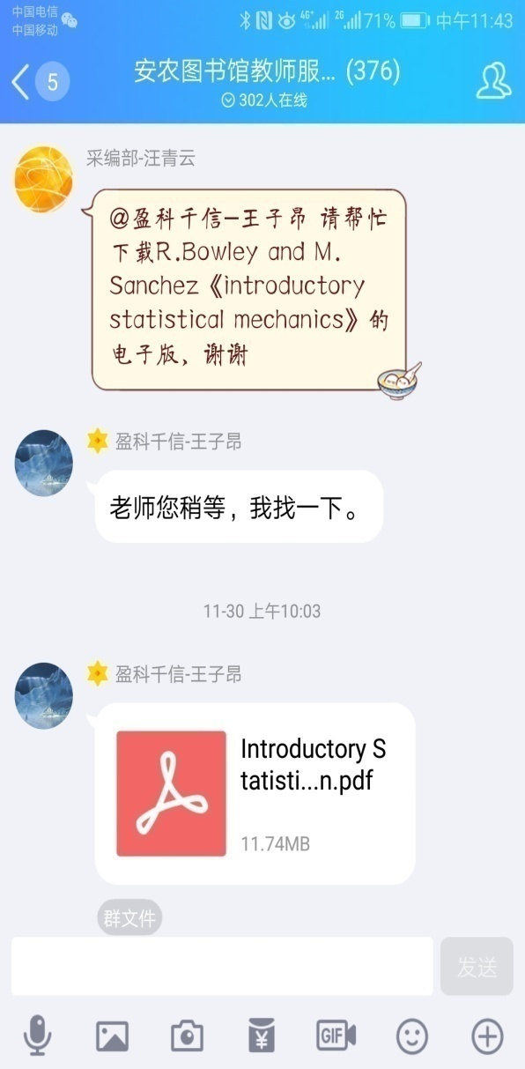
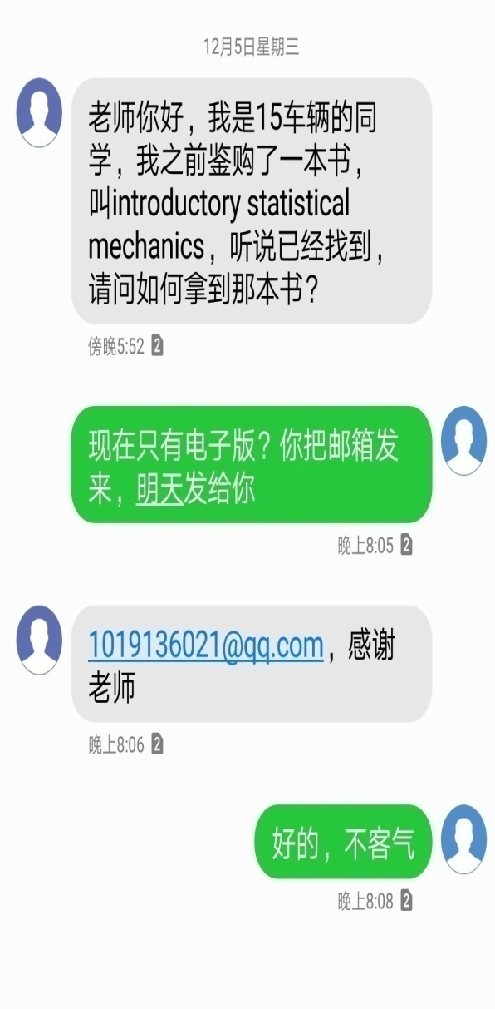
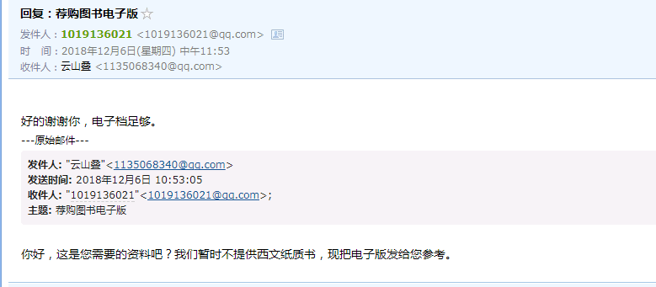
案例内容及实施
④快速响应荐购图书
3

Slide 12
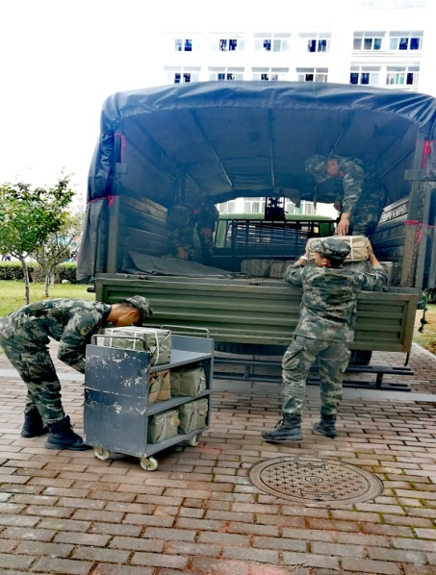
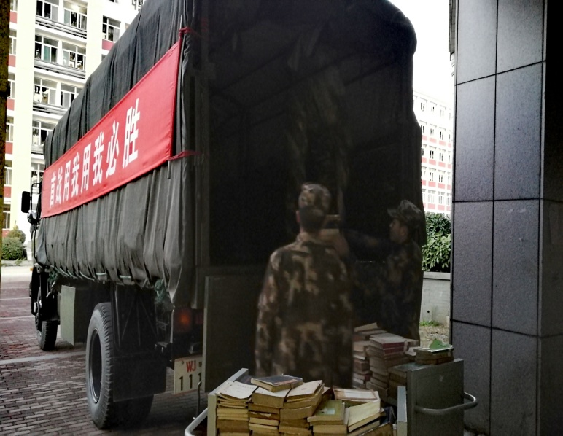
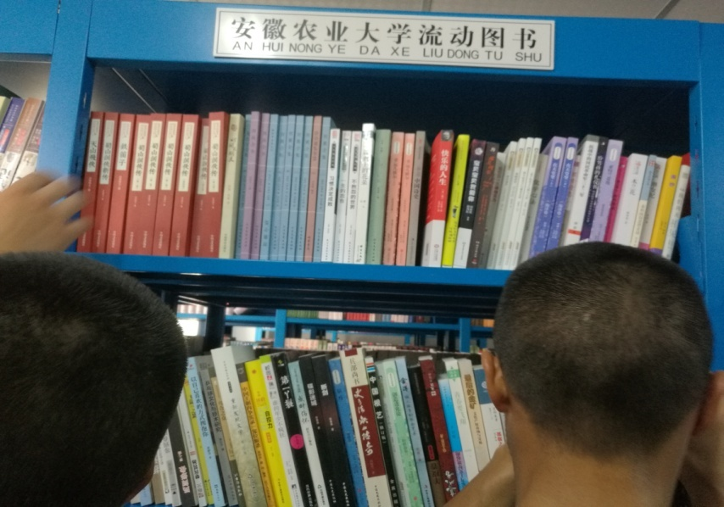
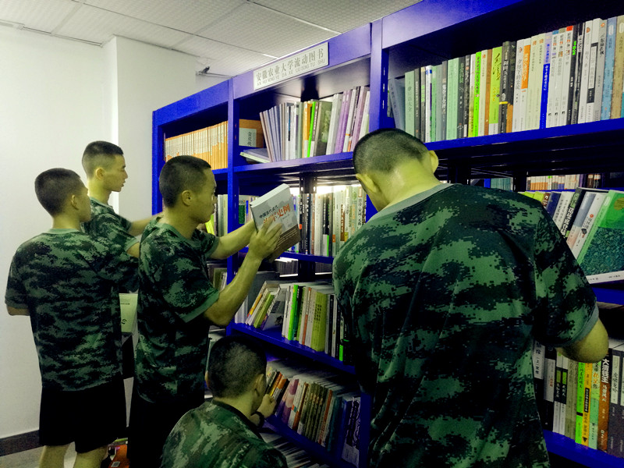
案例内容及实施
⑤军民共建流动图书站
3

Slide 13
04
创新点

Slide 14
创新点
4
Ⅰ.
以部门整体业务为案例本身
体现了团队协作精神及在实际工作中“谋”的一面
Ⅱ.
立足传统业务，不囿于传统业务
探索适合馆情的采编工作思路及方法，有助于提高工作效率、优化馆藏及提升用户体验
Ⅲ.
走出校门，服务社会
加强部门与社会的联系，拓展采编部服务范围

Slide 15
Thank you

